Slide 1
Programare Orientată Obiect Lect. dr. Ionescu Vlad-Sebastian
Curs 6:
Design patterns
Cum să fii un bun IT-ist
Exerciții

Slide 2
Factory pattern
Crearea obiectelor se va face de către o clasă specializată, nu direct.
Pentru obiecte complexe, crearea în constructor poate fi problematică:
Putem avea informație insuficientă.
Putem avea cod duplicat.
Putem încălca SRP.
Clientul nu trebuie să fie responsabil de care clasă dintr-o ierarhie trebuie creată.

Slide 3
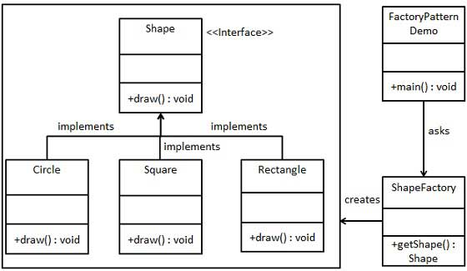
Factory pattern

Slide 4
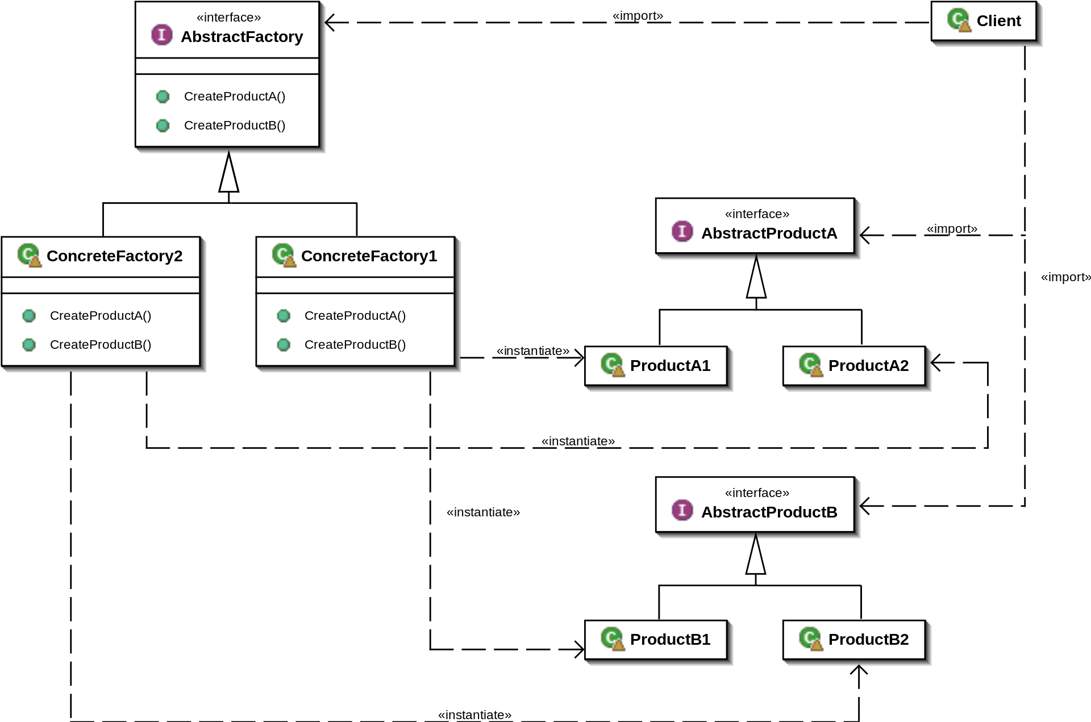
Abstract factory pattern

Slide 5
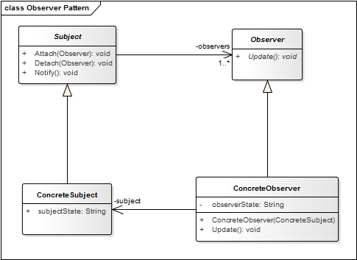
Observer pattern

Slide 6
Observer pattern

Slide 7
Cum să rezolvi o problemă
Înainte de a scrie cod, gândește-te dacă ideea pe care o ai chiar funcționează:
Ai încercat niște cazuri pe hârtie?
Ai încercat să gasești contraexemple?
Ai căutat cum se face?
Ai înțeles cum se face?
Dacă ai o soluție care ești destul de sigur că ar trebui să meargă, dar nu merge: ai folosit debuggerul?
Ai căutat eroarea?

Slide 8
Cum să ceri ajutor
Descrie clar problema.
Cum se poate reproduce?
Ce se întâmplă și ce ai vrea să se întâmple?
Ce ai încercat?
Dă un exemplu minimal care reproduce problema.

Slide 9
Exerciții
Exersarea scrierii de cod pentru diferite rapoarte și funcționalități.
Folosirea debugger-ului.

Slide 10
Q & A

